Slide 1
C语言课程设计报告
题目：猜拳游戏
姓名：欧浩杰
日期：2016.7.18

Slide 2
设计内容
1、选择“练习模式”、“比赛模式”或“查看排行榜”
2、选择“比赛模式”后玩家信息（新、老玩家，用户名）
3、开始游戏，通过五局三胜制与电脑进行猜拳比赛，一轮后计算积分（胜利+3，失败-2，平手+1）
4、比赛成绩写入“游戏数据”
5、按玩家比赛成绩进行排名
6、选择“查看排行榜”后显示玩家信息
7、可查看游戏规则
8、退出系统

Slide 3
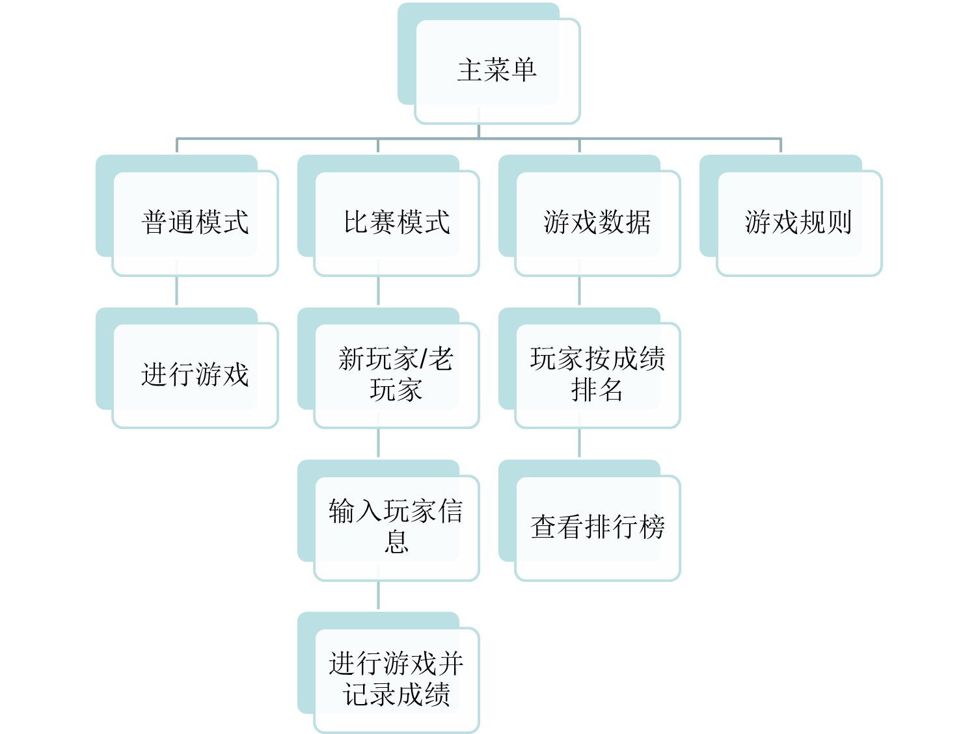

Slide 4
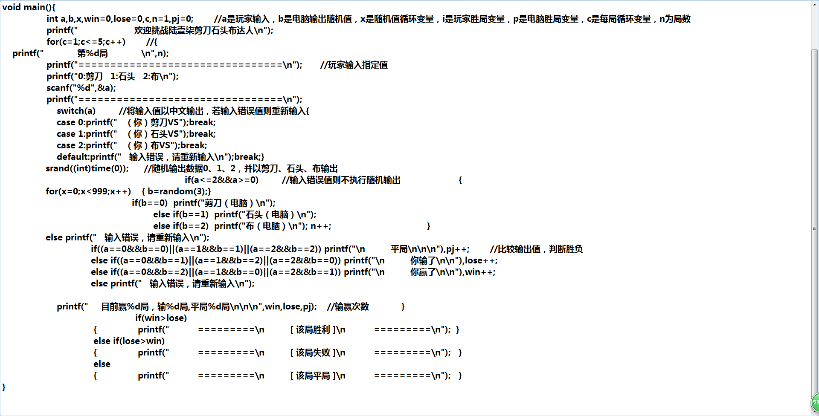
Step 1
编写游戏主体：

Slide 5
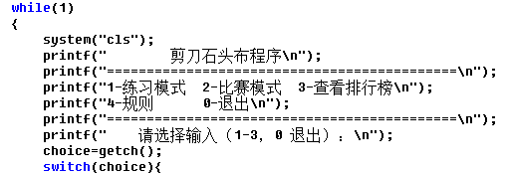
Step 2
确定主菜单（内容）

Slide 6
Step 3
定义玩家结构体
int count=0;
char enter;
struct player{
char Name[10];
int win;
int lose;
int tide;
int score;
};
struct player p,player[100];

Slide 7
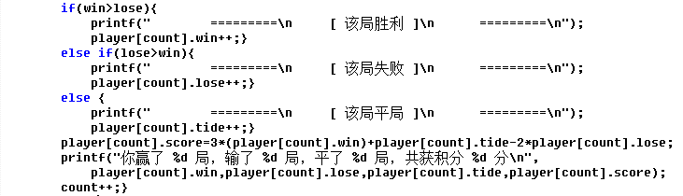
Step 4
记录玩家比赛成绩：
在进行一轮比赛后记录胜负，并开始累计分数

Slide 8
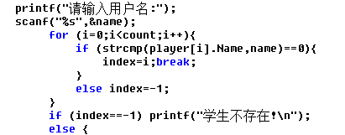
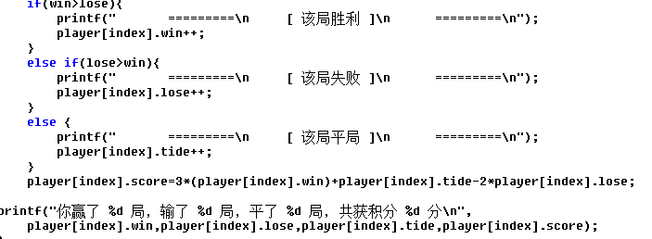
Step 5
并区分新老玩家，以防排行榜出现相同用户名，通过姓名比较返回数组下标：

Slide 9
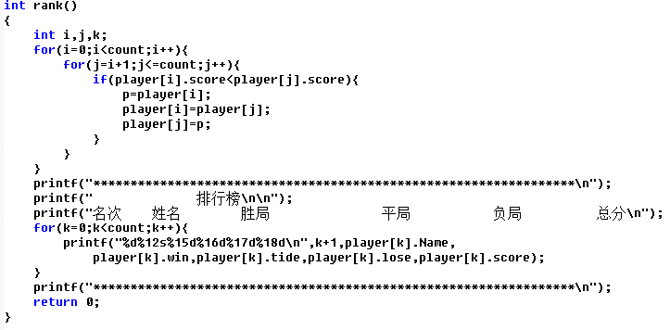
Step 6
制作排行榜
：

Slide 10
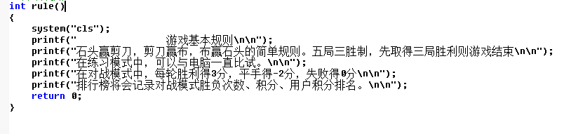
Step 7
规则介绍：

Slide 11
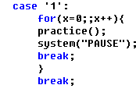
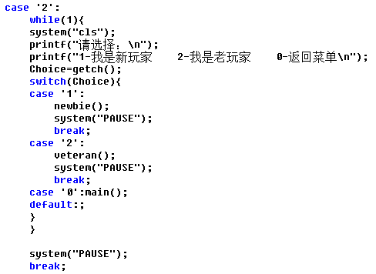
Step8
制作菜单：
练习模式
比赛模式：区分新老玩家，同一用 户名可多次进行游戏并累计成绩
，后发现无法退出比赛模式，添加 加“case 0”

Slide 12
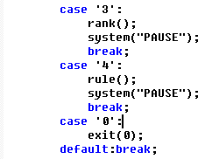
选项“排行榜、游戏规则、退出程序”

